Slide 1
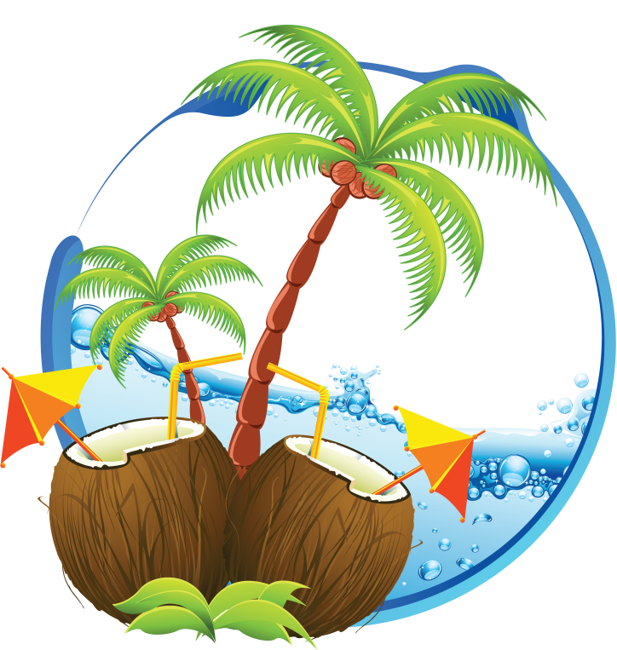
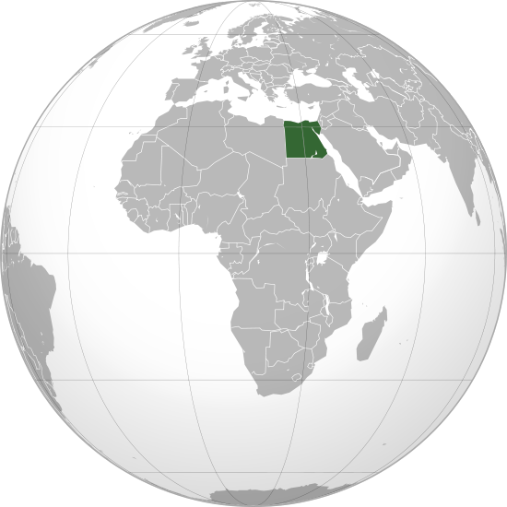
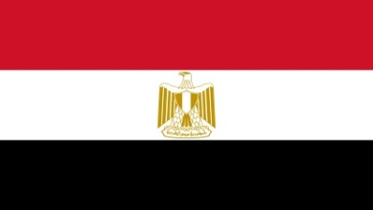
ЕГИПЕТ
РАСПОЛОЖЕНИЕ СТРАНЫ НА КАРТЕ
Египет - это страна в Северной Африке
Официальный язык: арабский
Столица: Каир
Флаг:
ТУРИСТИЧЕСКОЕ АГЕНТСТВО
КРАСКИ МИРА
Герб:

Slide 2
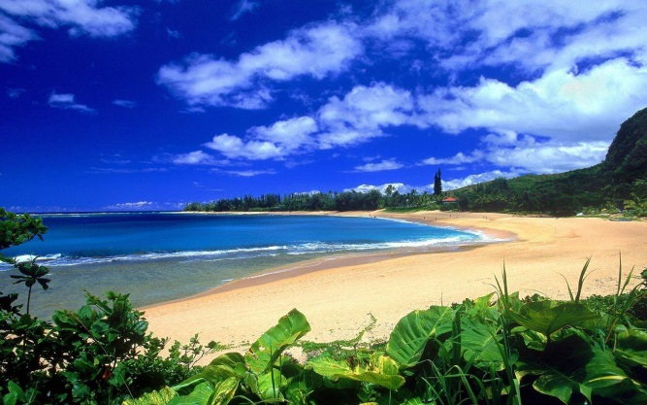
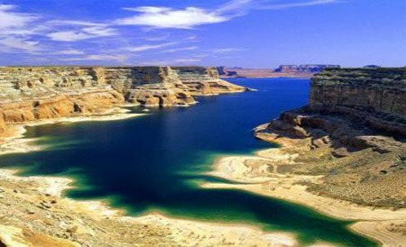
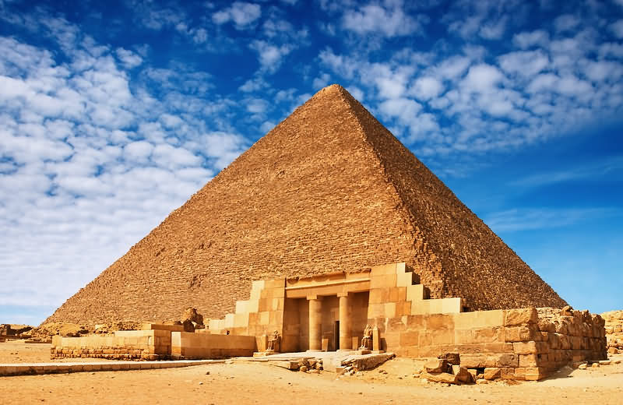
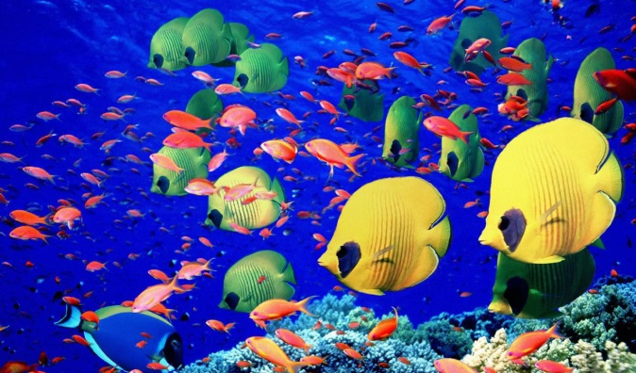
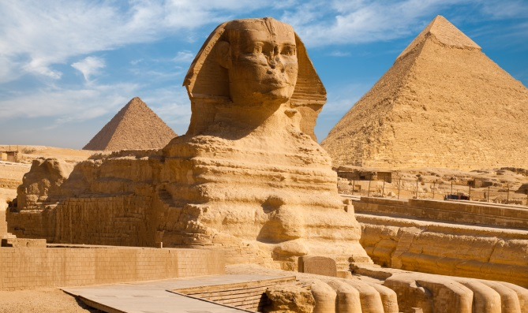
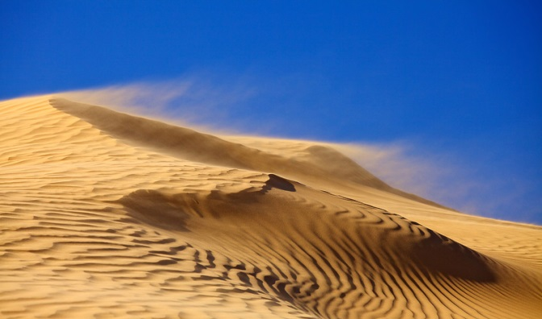
ЕГИПЕТ
Египет расположен на берегу Красного моря.
Нил — одна из самых длинных рек земного шара, в Африке, священная река Египта.
Пирами́да Хео́пса - крупнейшая из египетских пирамид единственное из «Семи чудес света», сохранившееся до наших дней.
С богатым и разнообразным подводным миром. Красное море - самое солёное море из входящих в состав Мирового океана.
Сфинкс – существо с телом льва и головой человека.
Большую часть территории занимают песчаные пустыни с барханами

Slide 3
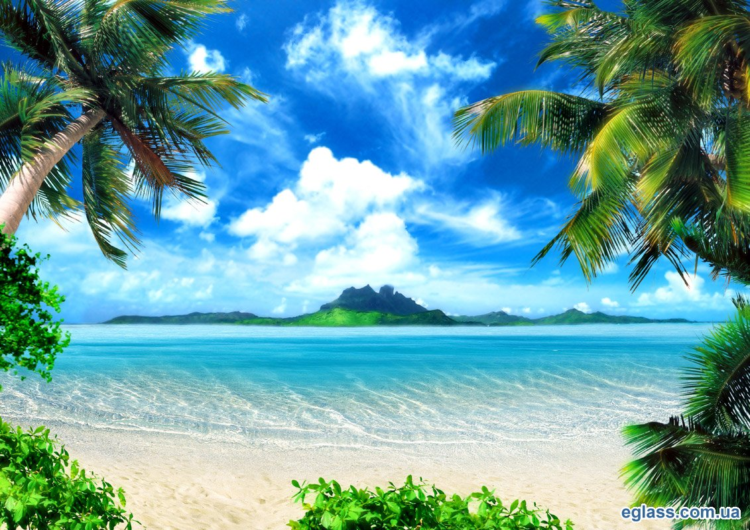
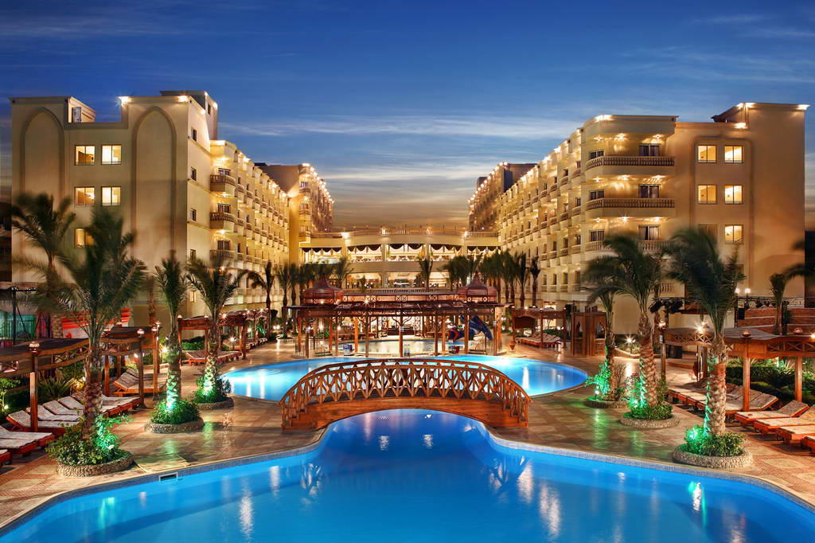
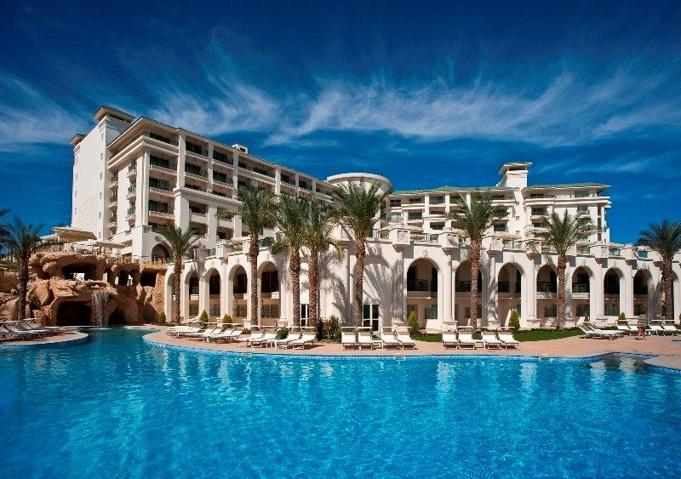
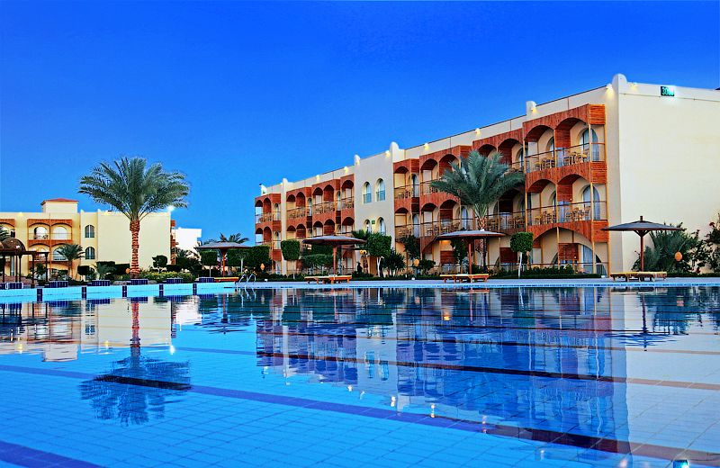
Отели Египта
Фараон
Оазис
Синай

Slide 4
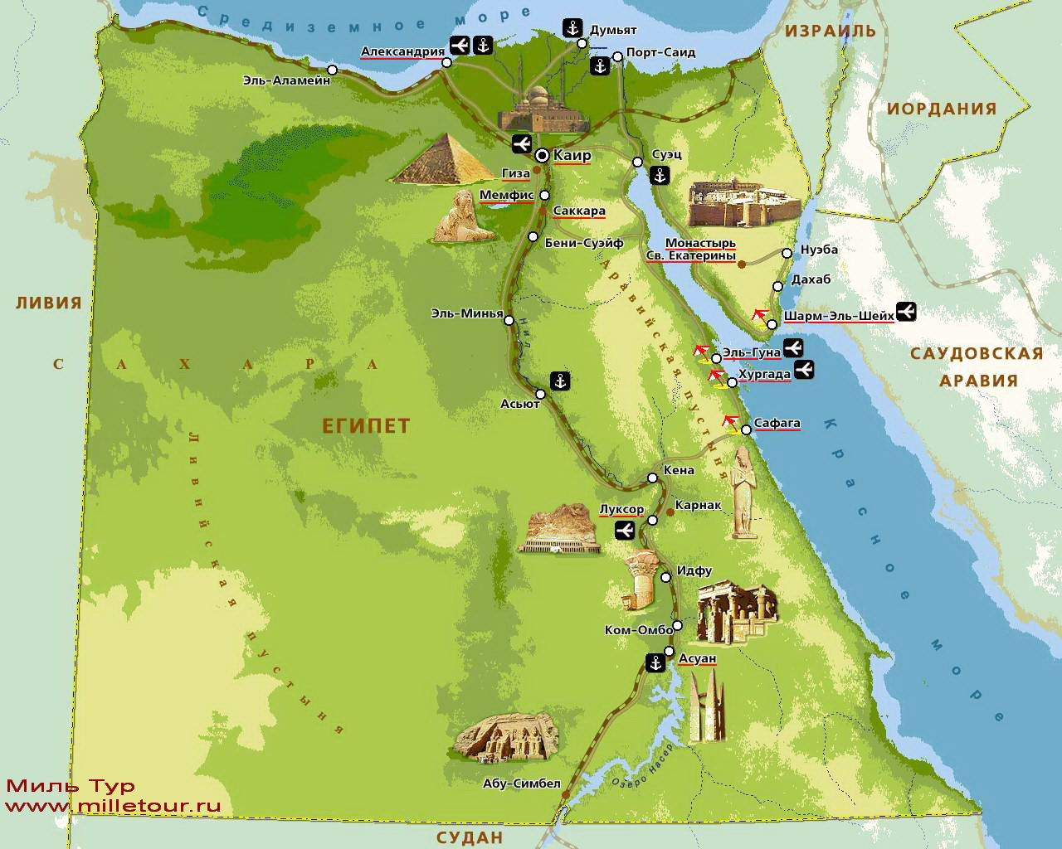
Туристическая карта Египта

